Slide 1

Tuần 16
Bài đọc 2: Chú công an
TIẾNG VIỆT 5
Tập 1

Slide 2



Slide 3

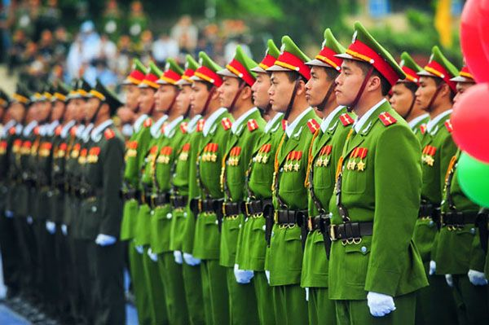
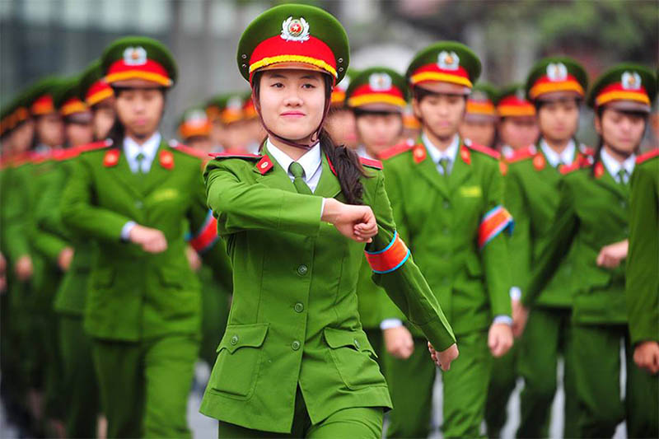
Xem một số hình ảnh sau đây:
THẢO LUẬN NHÓM ĐÔI
Em hãy miêu tả đặc điểm của các cô chú công an.

Slide 4
Trang phục có màu xanh lá cây.
Tác phong nghiêm trang,
quần áo chỉnh tề.

Slide 5


Slide 6



HOẠT ĐỘNG 1:
ĐỌC THÀNH TIẾNG

Slide 7

Giọng đọc
Giọng đọc chậm rãi, tình cảm, trầm lắng thể hiện được sự suy nghĩ và tình cảm yêu mến, thán phục.
Nhấn giọng ở những từ ngữ thể hiện tâm trạng, cảm xúc của nhân vật trong câu chuyện,...

Slide 8

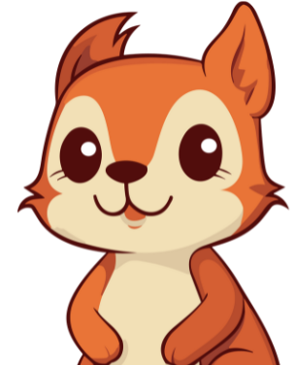
Luyện đọc một số từ ngữ khó:
Vằng vặc
Lấp lánh
Ngỗ ngược

Slide 9
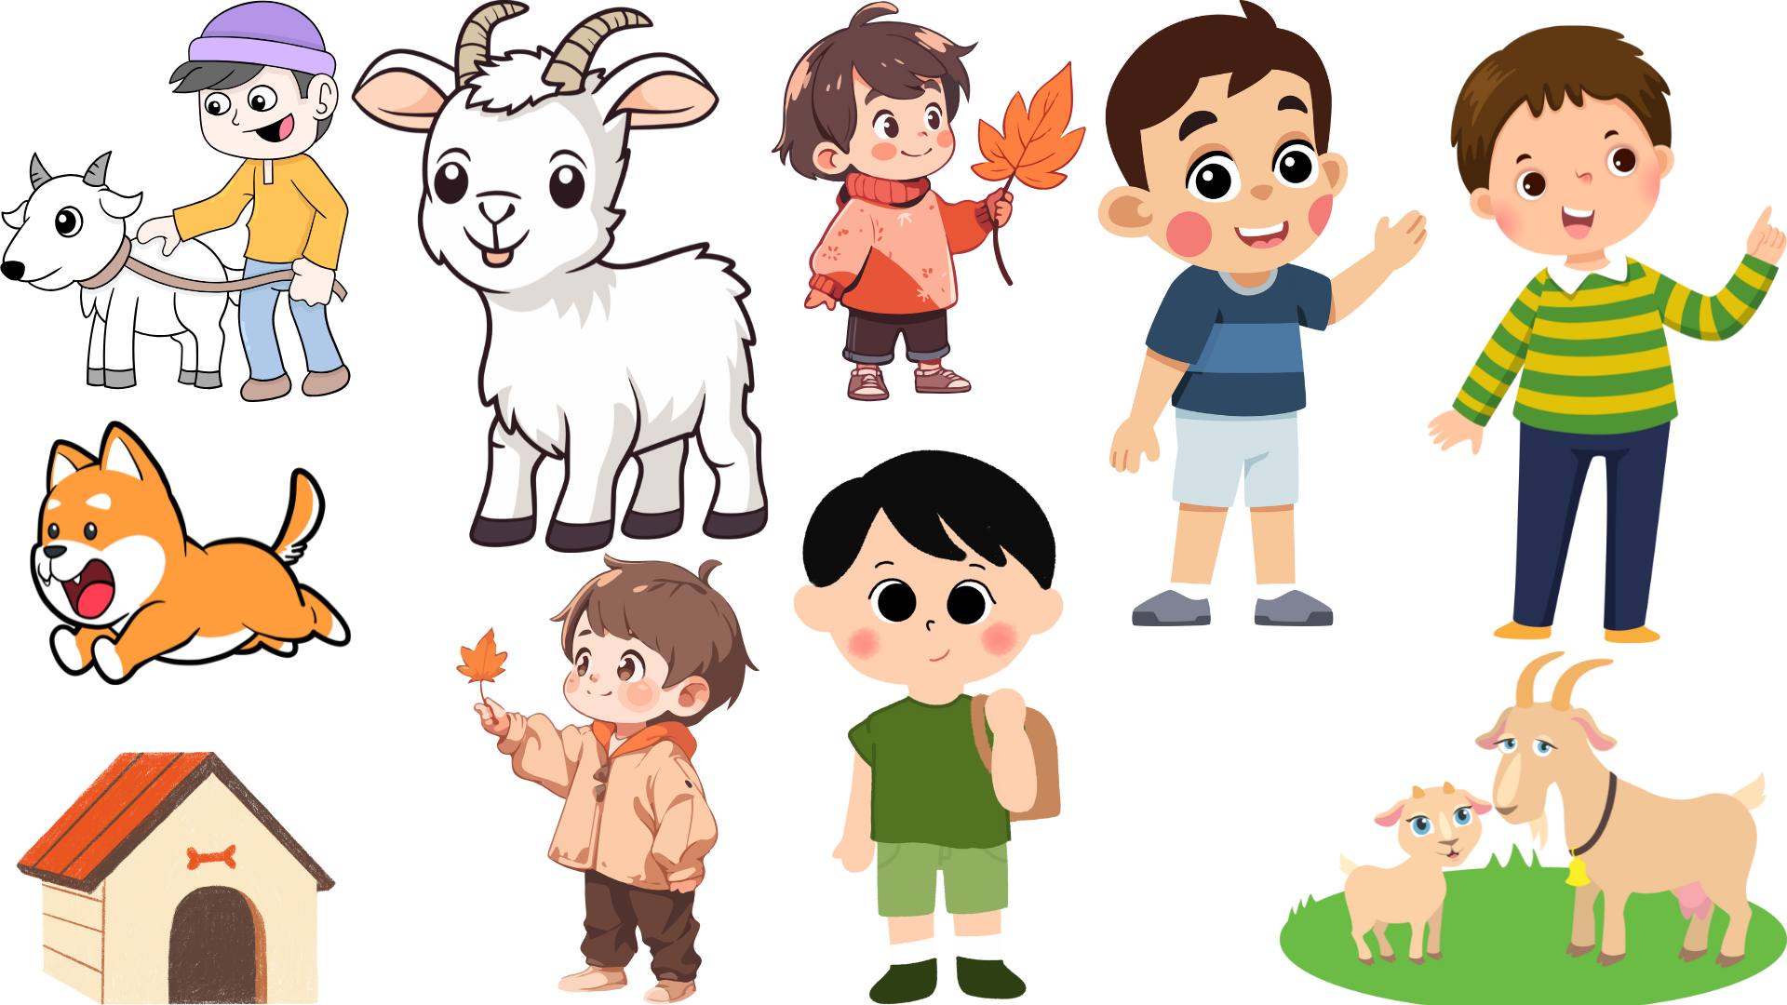
Luyện đọc ngắt nghỉ các câu thơ:
Những vì sao/ lấp lánh bay//
Các chú/ thức cùng đom đóm//
Chú/ luôn thăm hỏi ân cần//
Ai/ cũng cảm ơn các chú//
Giữ bình yên/ cho mọi nhà.//

Slide 10

Bố cục
Đoạn 1
Đoạn 2
Từ đầu đến Qua đêm dài tới bình minh.
Tiếp theo đến Chú gặp, khuyên răn tận tình.
Đoạn 3
Còn lại.

Slide 11
HOẠT ĐỘNG 2:
ĐỌC HIỂU

Slide 12
GIẢI NGHĨA MỘT SỐ TỪ KHÓ
Tuần tra
Phân minh
Neo đơn
Đi để quan sát tình hình nhằm giữ gìn
an ninh, trật tự.
Rõ ràng, rành mạch.
(gia đình) Rất ít người có khả năng lao động, không biết dựa vào ai.

Slide 13
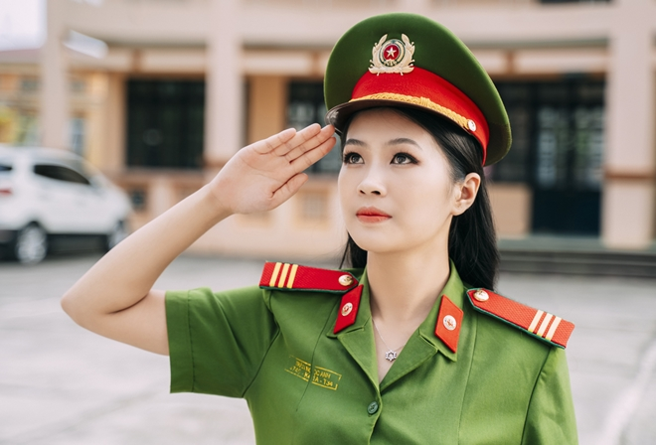
GIẢI NGHĨA MỘT SỐ TỪ KHÓ
Cảnh phục: đồng phục của công an, cảnh sát.
Quân hàm: phù hiệu thể hiện cấp bậc trong quân đội hoặc công an.

Slide 14
Làm việc theo nhóm và trả lời câu hỏi
Câu 1. Hình ảnh các chú công an tuần tra ban đêm đẹp và cảm động như thế nào?
Câu 2. Ở khổ thơ 3 và 4, những việc làm của chú công an thể hiện điều gì?
Câu 3. Các hình ảnh so sánh trong khổ thơ cuối thể hiện tình cảm gì của người dân đối với các chú công an?
Câu 4. Nêu tình cảm, cảm xúc của em về bài thơ.

Slide 15
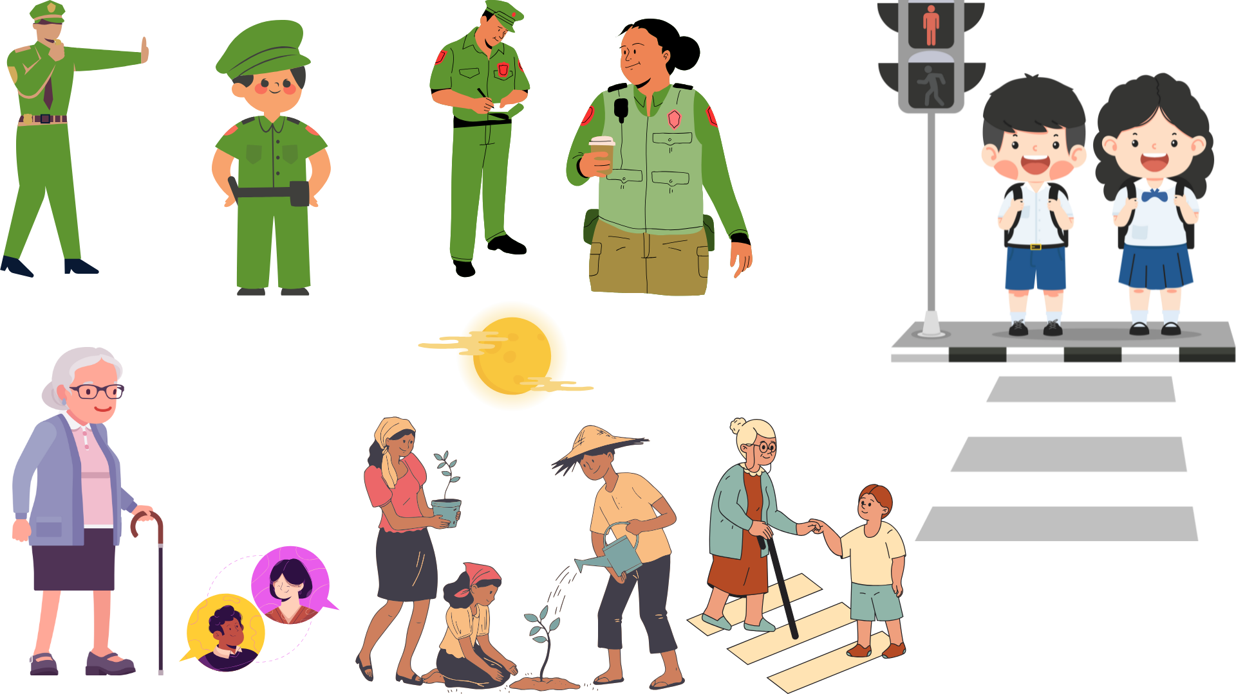
Câu 1: Hình ảnh các chú công an tuần tra ban đêm đẹp và cảm động như thế nào?
Hình ảnh các chú công an đi tuần ban đêm rất đẹp, rất nên thơ.
Đường tuần tra dưới đêm trăng sáng vằng vặc, hoa cau tỏa hưởng dìu dịu, những vì sao sáng lấp lánh như đậu trên vai các chú.

Slide 16
Câu 1: Hình ảnh các chú công an tuần tra ban đêm đẹp và cảm động như thế nào?
Hình ảnh các chú công an đi tuần ban đêm rất cảm động.
Các chú đi tuần giữa lúc mọi nhà chìm vào giấc ngủ; các chú thức cùng đom đóm suốt đêm, cho tới tận bình minh.

Slide 17
Câu 2: Ở khổ thơ 3 và 4, những việc làm của chú công an thể hiện điều gì?
Chú nhắc nhở người dân khoá cửa, giữ gìn an ninh.
Hoà giải những hộ dân có tranh cãi.
Quan tâm những hộ dân nghèo khó, neo đơn.
Giáo dục những thanh niên ngỗ ngược.

Slide 18
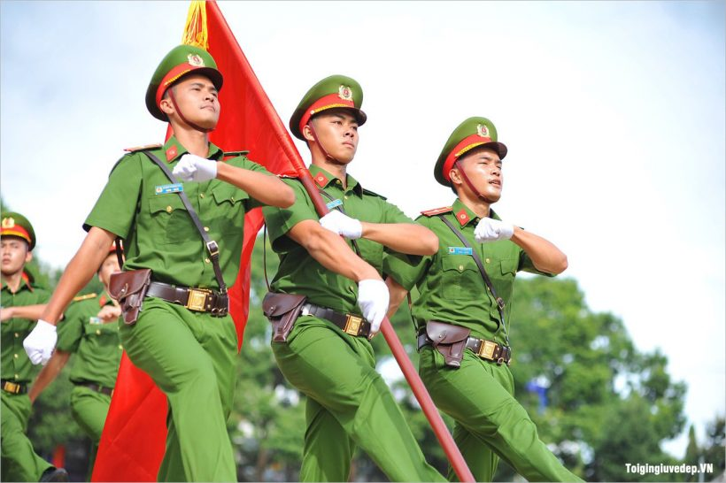
Câu 2: Ở khổ thơ 3 và 4, những việc làm của chú công an thể hiện điều gì?
Những việc làm đó thể hiện sự tận tuỵ đối với công việc, sự quan tâm sâu sắc đến người dân và thái độ bao dung đối với người lầm lỗi.

Slide 19
Câu 3: Các hình ảnh so sánh trong khổ thơ cuối thể hiện tình cảm gì của người dân đối với các chú công an?
Hai hình ảnh so sánh với sắc màu tươi sáng ở khổ thơ cuối:
Vẻ đẹp của các chú công an trong mắt người dân và lòng biết ơn, sự cảm phục, ngưỡng mộ của người dân đối với các chú công an, những người đã hết lòng giữ gìn cuộc sống bình yên cho nhân dân.
Cảnh phục tươi như sắc nắng
Quân hàm thắm đỏ màu hoa

Slide 20
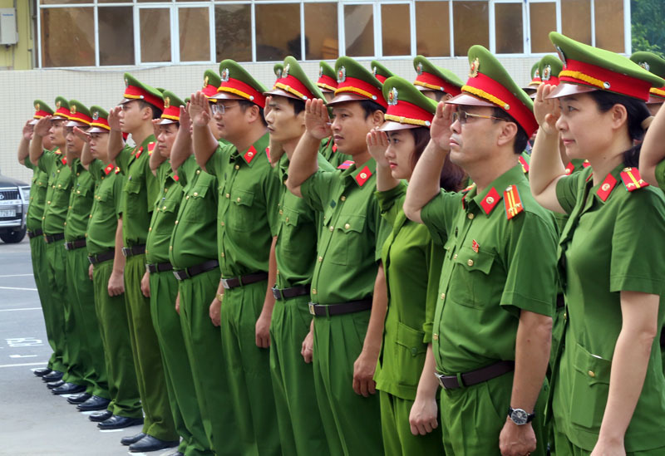
Câu 4: Nêu tình cảm, cảm xúc của em về bài thơ.
Bài thơ cho em hiểu nhiều hơn về các chú công an và thêm yêu quý các chú.

Slide 21

HOẠT ĐỘNG 3:
ĐỌC NÂNG CAO

Slide 22


HƯỚNG DẪN ĐỌC DIỄN CẢM BÀI ĐỌC
Đại diện 1 – 2 HS nhắc lại nội dung, ý nghĩa của bài đọc Chú công an.
Đọc lại đoạn 2 và xác định giọng đọc văn bản này.

Slide 23
Luyện đọc đoạn thơ
Ai vắng nhà/ quên khoá cửa//
Chú nhắc/ giữ gìn an ninh//
Xóm nào/ xảy ra tranh cãi//
Chú đến/ hoà giải phân minh.//
Những hộ neo đơn,/ nghèo khó//
Chú/ luôn thăm hỏi ân cần//
Thanh niên/ có anh ngỗ ngược//
Chú gặp,/ khuyên răn tận tình.//

Slide 24


Slide 25


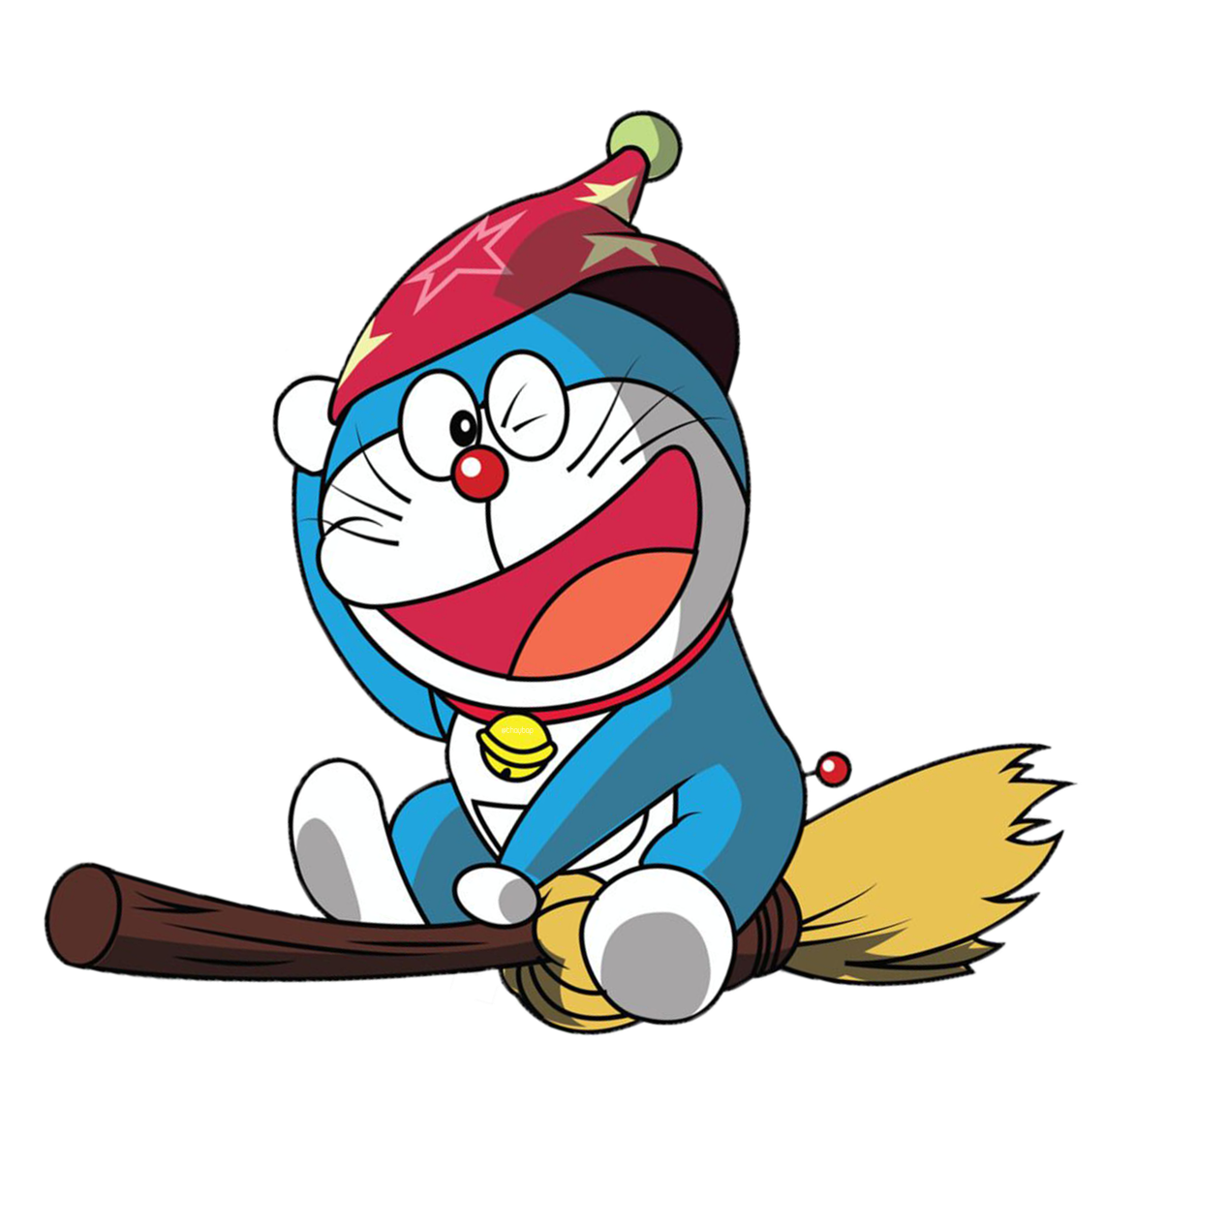






Slide 26

Hướng dẫn
Click vào “Bắt đầu” để đến trò chơi.
Click vào các đáp án để hiện đáp án đúng/sai.
Bấm chuột trái để chuyển sang câu hỏi tiếp theo.
Bắt đầu

Slide 27
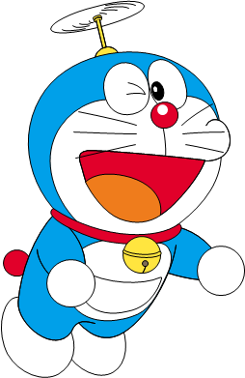
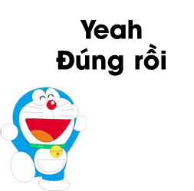

Câu 1: Bài thơ trên nhắc đến chú công an đang làm gì?
A. Đi tuần tra.
B. Xử lý công văn.
C. Đang chuẩn bị
về nhà.
D. Đang xử lí
chuyện ẩu đả.

Slide 28
Câu 2: Khung cảnh lúc đó diễn ra như thế nào?
A. Nhà nhà nhộn nhịp.
B. Nhà nhà chìm vào
giấc ngủ.
C. Nhà nhà vui vẻ,
quây quần bên bữa tối.
D. Nhà nhà đang
ca hát, liên hoan.

Slide 29
Câu 3: Khi gặp nhà quên khoá cửa thì chú công an làm gì?
Nhắc phải tuân thủ
quy định.
B. Nhắc phải đóng cửa.
C. Nhắc giữ gìn
an ninh.
D. Nhắc giữ gìn
của công.

Slide 30
Câu 4: Khi có xóm xảy ra tranh cãi thì chú công an làm gì?
Đến hoà giải
phân minh.
B. Đến giải tán
mọi người.
C. Đến xử phạt người
gây rối.
D. Đến phân xử
xem ai đúng ai sai.

Slide 31
Câu 5: Đối với những hộ neo đơn, nghèo khó thì
chú công an làm gì?
Luôn chăm sóc
tận tình.
B. Luôn gặp và
khuyên răn tận tình.
C. Luôn giúp đỡ họ.
D. Luôn thăm hỏi
ân cần.

Slide 32


Slide 33


Lắng nghe nhận xét tiết học,
khen ngợi, biểu dương
1
Chuẩn bị cho Luyện từ và câu:
Kết từ (Tiếp theo)
2

Slide 34



Slide 35


